Slide 1
Super Hôtel
Voyagez l’esprit léger

Slide 2
Expression des besoins
Application de gestion d’hôtels : ajout, modification et suppression
Gestion des villes : ajout, modification, suppression
Recherche d’un hôtel selon la destination
Consultation des hôtels d’une ville
Réservation d’un séjour

Slide 3
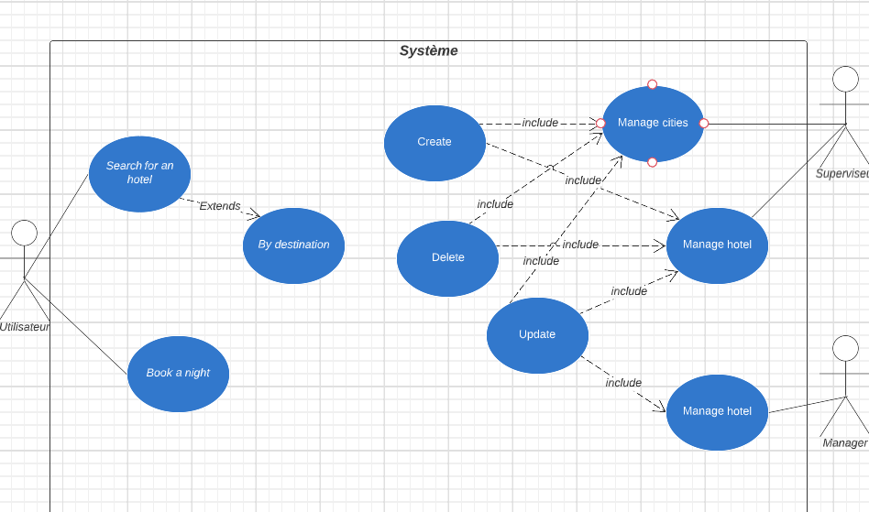
Diagramme des cas d’utilisation

Slide 4
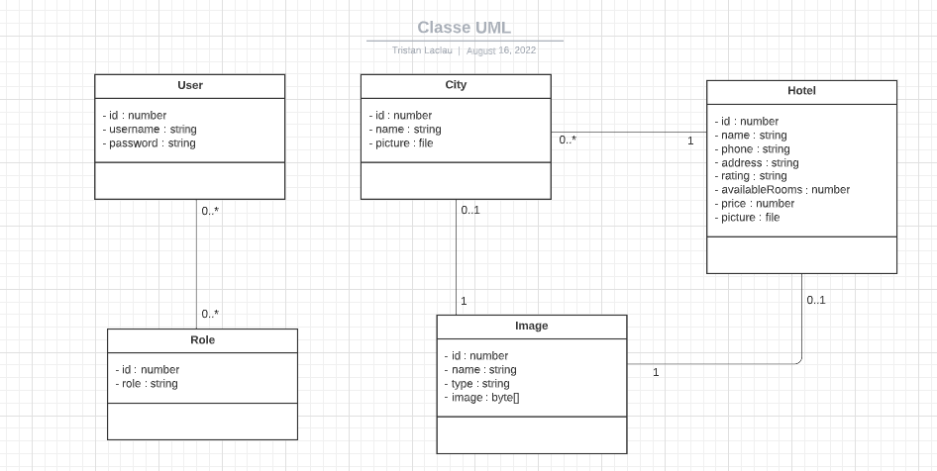
Diagramme de classe

Slide 5
Spécifications fonctionnelles - Visiteur
Accéder à la liste des hôtels
Accéder à la liste des villes
Accéder à la page de connexion
Rechercher par destination
Voir les hôtels d’une ville

Slide 6
Spécifications fonctionnelles - Gestionnaire
Tout ce que peut faire le visiteur (Log in remplacé par Log out)
Modifier les informations de leurs hôtels

Slide 7
Spécifications fonctionnelles - Administrateur
Gestion des hôtels : ajout, suppression, modification
Gestion des villes : ajout, suppression, modification
+ tout ce que peux faire le visiteur

